Slide 1

코로나 19 이후 MZ세대의 온라인 소비 패턴 분석
M
Z
머신러닝 포트폴리오 13기 정승재

Slide 2
CONTENTS
1
배경 및 데이터 분석 방향
2
데이터 소개
3
머신러닝 모델링
4
데이터 분석
5
결론 도출

Slide 3



배경 및 데이터 분석 방향

Slide 4
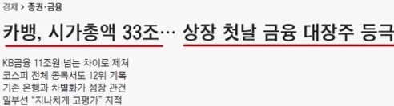
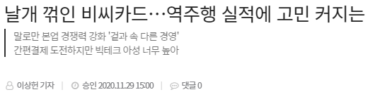
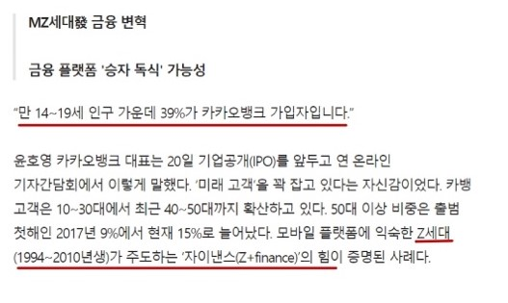
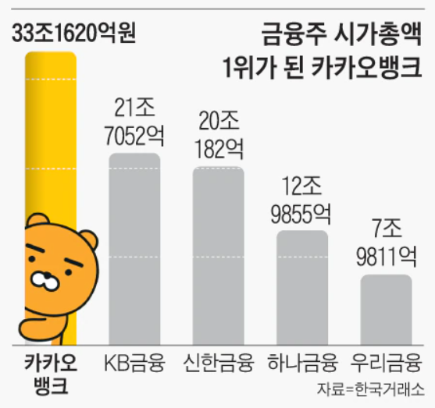
Z세대 40%가 카카오뱅크 사용
01. 배경 및 데이터 분석 방향

Slide 5
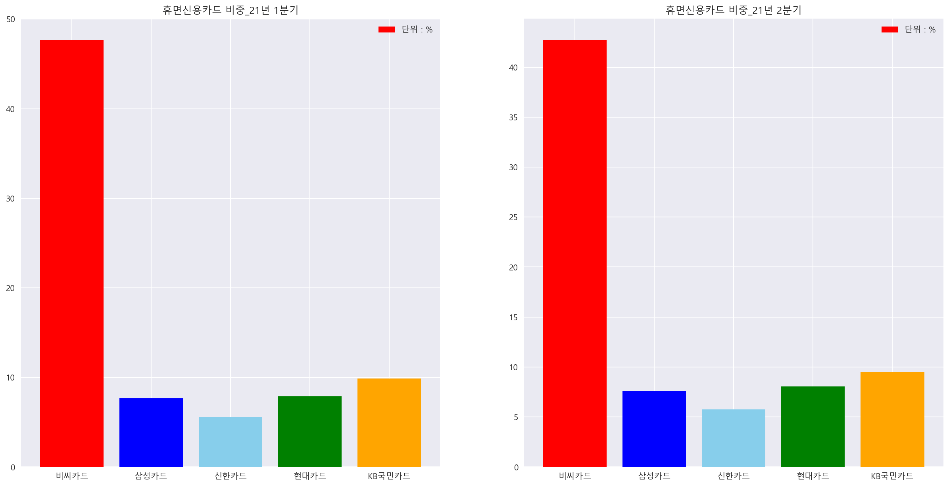
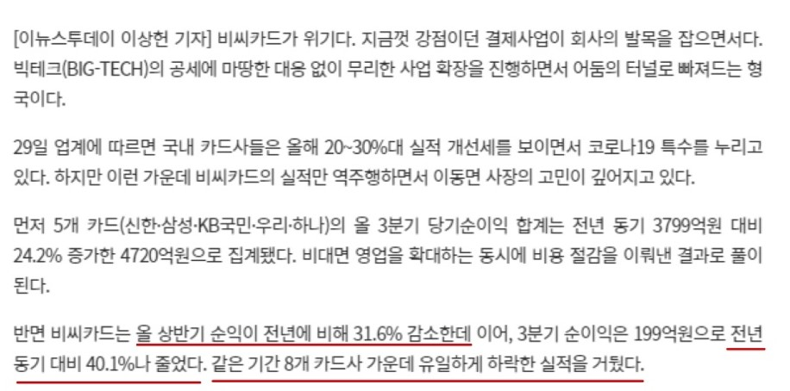
테크 기업의 금융권 진출에 따른 기존 금융회사의 위기
01. 배경 및 데이터 분석 방향

Slide 6


데이터 분석 목적
BC Card 와 같은 카드사에서 고객을 끌어들이기 위해 다양한 카드 혜택과 이벤트를 실시한다.
많은 사업을 추진하지만, 모든 사업들이 전부 다 카드사 이익을 증진시키는 카드 혜택 사업은 아니다.
그렇다면 어느 협력업체 또는 외부 가맹점과 카드 혜택 관련 협업을 진행하는 것이 좋을까?
그러한 사업을 결정하는데 있어서 도움이 될 수 있는 데이터 분석을 해보자
01. 배경 및 데이터 분석 방향

Slide 7
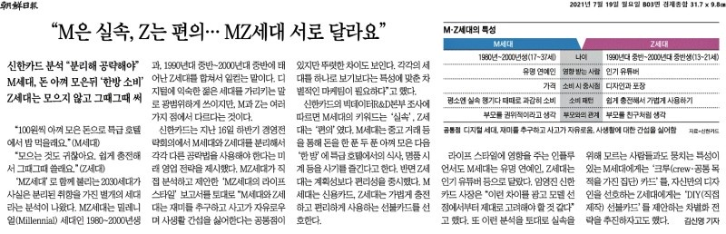
데이터 분석 방향
MZ 세대의 고객을 더 많이 확보하기 위해 필요한 카드 결합 혜택 및 이벤트는 무엇일까?
최근 기존 금융회사의 최대 관심사 中 하나인 MZ세대를 대상으로 분석하려고 한다.
앞으로의 주 경제활동인구인 MZ 세대의 그들만의 생활패턴, 문화, 가치관을 파악하여 MZ 세대 고객을 확보하는 것은 기존 금융권의 주관심사이다.
01. 배경 및 데이터 분석 방향

Slide 8
데이터 소개

Slide 9


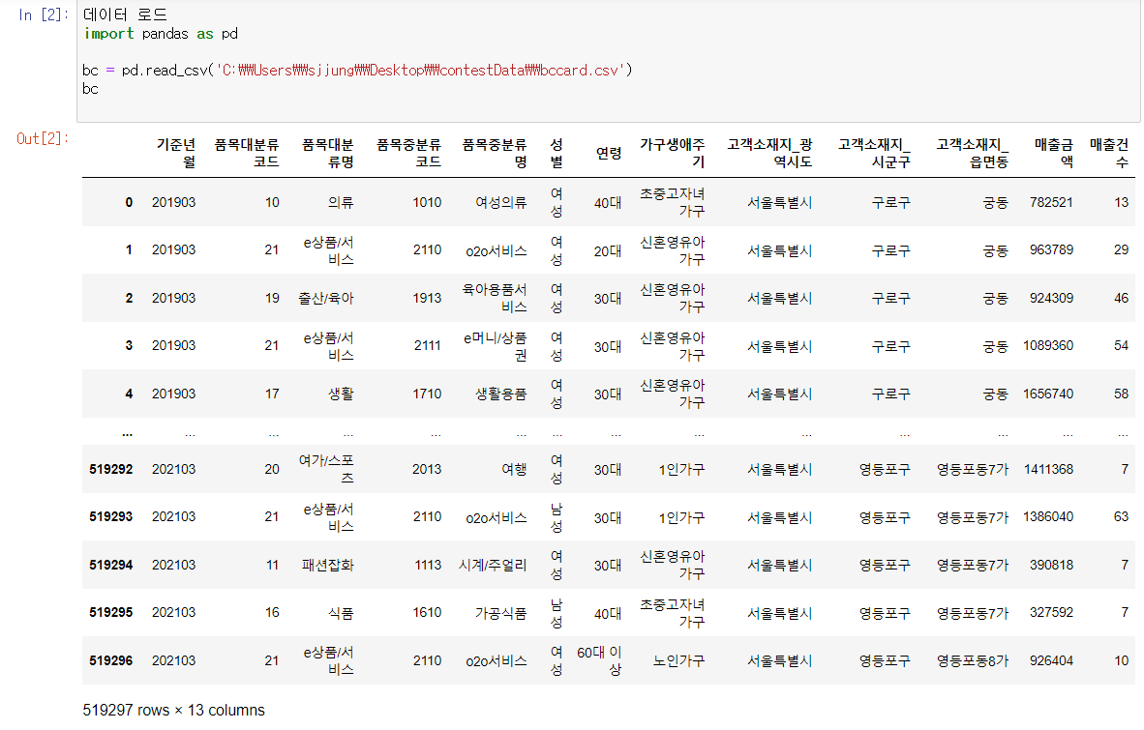
데이터 소개
BC 카드 온라인 품목별 소비 데이터
데이터 설명 | 온라인 품목(대/중분류) 상세 매출 데이터
집계 기간 | 1개월 제공 데이터는 2019년 3월 ~ 2021년 3월
데이터명세 | 기준년월 | int64
 | 품목대분류코드 | int64
 | 품목대분류명 | object
 | 품목중분류코드 | int64
 | 품목중분류명 | object
 | 성별 | object
 | 연령 | object
 | 가구생애주기 | object
 | 고객소재지_광역시도 | object
 | 고객소재지_시군구 | object
 | 고객소재지_읍면동 | object
 | 매출금액 | int64
 | 매출건수 | int64
데이터 출처 : 금융 데이터 거래소
https://www.findatamall.or.kr/fsec/main/main.do?cmnx=1
02. 데이터 소개

Slide 10
머신러닝 모델링

Slide 11
머신러닝 모델링 개요
M
MZ 세대를 분류할 수 있는 분류기 모델에서 변수 중요도 확인
Graphviz 로 의사결정 트리 그리기
Feature Importances 로 변수 중요도 확인
Z
MZ 세대를 분류할 수 있는 분류기 모델에서 정확도 확인
Decision Tree를 기반으로 한 분류기 모델 활용
03. 머신러닝 모델링

Slide 12
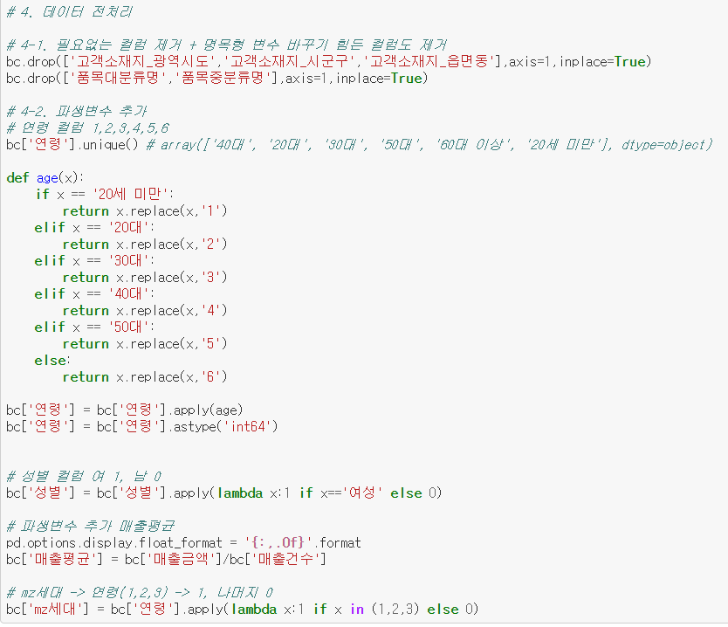
파생 변수 추가
Mz세대 컬럼 (정답 라벨)
Mz세대 유무(10,20,30대) 에 따라 1, 0 으로 구분
연령 컬럼
연령에 따라 1부터 6으로 표기
성별 컬럼
성별에 따라 남(0) 여(1) 로 구분
매출 평균 컬럼
매출금액 / 매출건수로 평균 매출값을 표기
03. 머신러닝 모델링

Slide 13
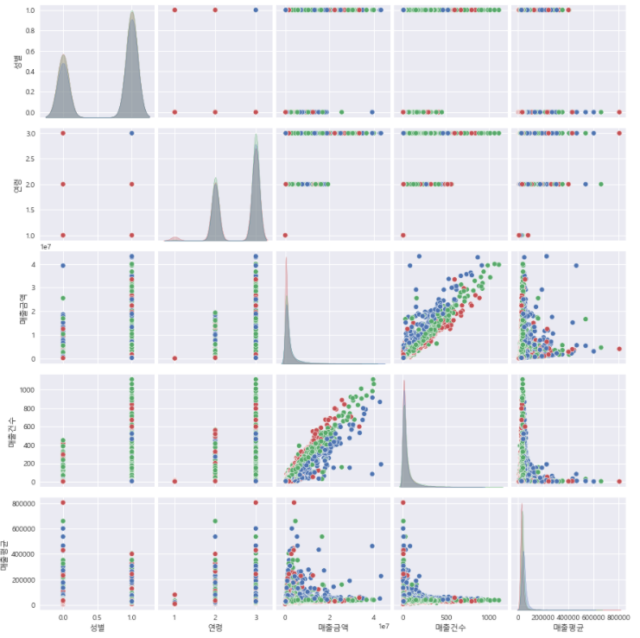
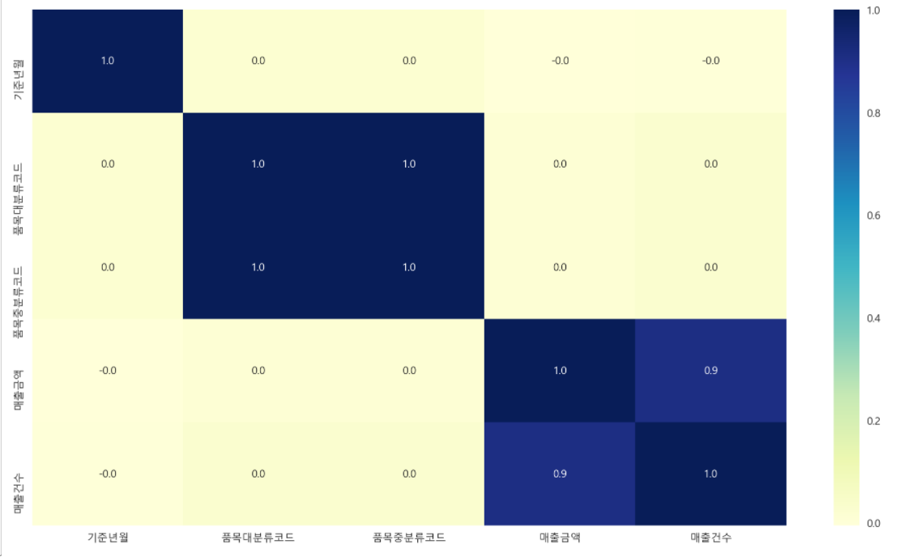
상관관계 및 데이터 분포 분석
수치형 변수만을 따로 본 변수들간의 상관관계
비슷한 특징을 갖는
매출금액과 매출건수 그리고 대분류와 중분류의 다중공선성 문제가 있다.
머신러닝 모델링 이전에 전처리 해 줄 필요가 있다.
데이터의 분포가 비슷하여 분류하기 힘들 것으로 예측된다.
03. 머신러닝 모델링

Slide 14
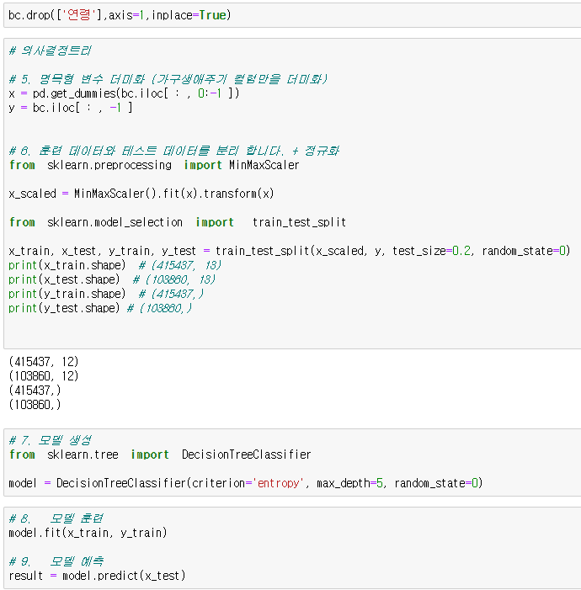
Decision Tree 모델 생성
연령 컬럼 삭제
MZ세대(정답라벨)와 다중공선성 문제로 인해 삭제
가구생애주기 컬럼 더미화
명목형 변수 가구생애주기 컬럼 수치형 변수로 더미화
수치형 컬럼 정규화
수치형 컬럼간의 편차 해결을 위해 정규화
의사결정트리 모델링
기준 : 엔트로피, 최대 레벨 : 5레벨
03. 머신러닝 모델링

Slide 15
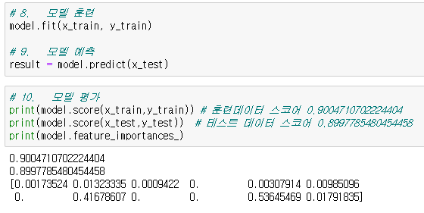
모델 훈련,예측 및 평가
모델 평가
Decision Tree C : Entropy Max D : 5
90.04%
89.97%
0.5364
훈련 데이터 스코어
테스트 데이터 스코어
Feature Importances
0.9004710702224404
0.8997785480454458
1순위 가구생애주기의
1인가구 유무
03. 머신러닝 모델링

Slide 16
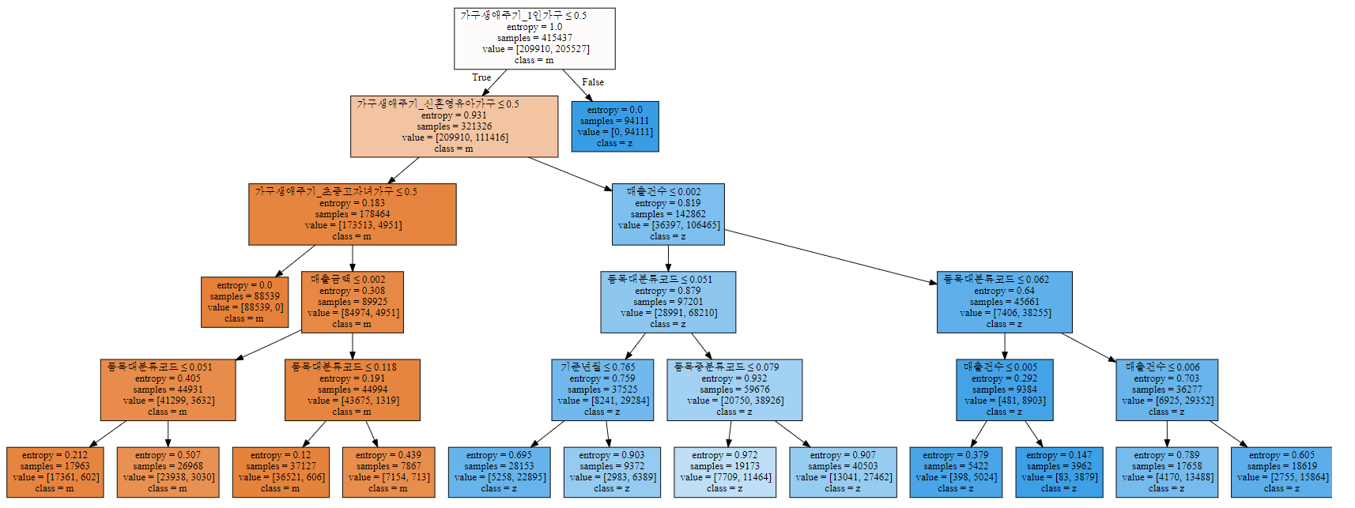
Graphviz 시각화
Feature Importances
1인가구
신혼영유아가구
매출건수
03. 머신러닝 모델링

Slide 17
데이터 분석

Slide 18
데이터 분석 목적
Decision Tree 모델링 결과, 가구생애주기(가구 유형) 1인가구의 여부가 MZ세대를 구분할 수 있는 중요한 변수가 되었다.
그렇다면 MZ세대의 코로나 19 이전과 이후 가구 유형에 변화가 있는지 확인해보자
또한, 가구 유형에 변화가 있었다면, 코로나 19 이전과 이후 MZ세대가 구매한 온라인 품목이 어떠한
변화를 띄고 있는지 확인해보자
03. 데이터 분석

Slide 19
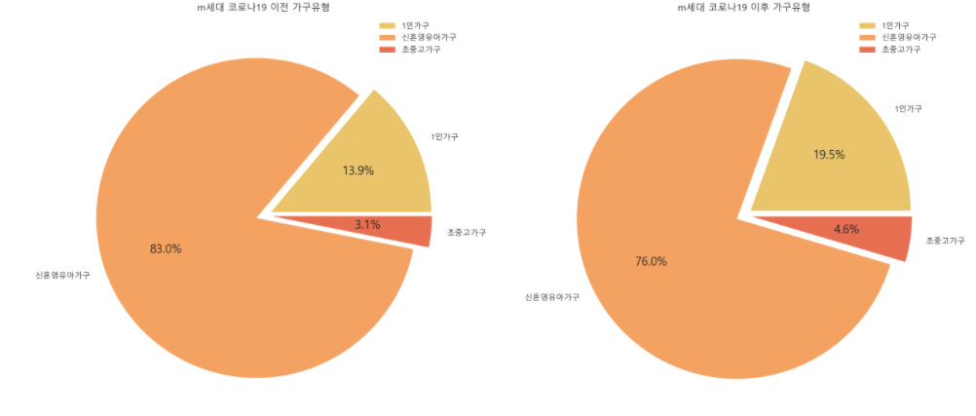
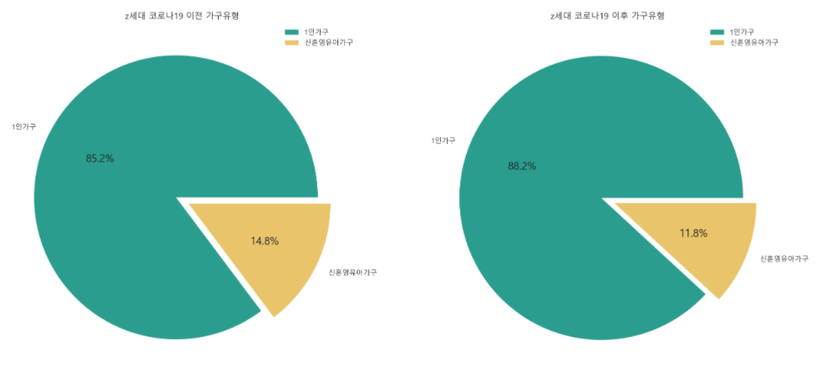
MZ 세대의 코로나 이전과 이후의 가구 유형 변화 추이 분석
M세대 가구 유형 변화 추이
Z세대 가구 유형 변화 추이
M세대(30대)의 경우 코로나 이전과 비교해 1인 가구가 전체 가구 대비 5.6% 증가(19.5% - 13.9%) 하였다.
Z세대(20대)의 경우 코로나 이전과 비교해 1인 가구가 전체 가구 대비 3.0% 증가(88.2% - 85.2%) 하였다.
실제로 코로나 이전과 비교하여 이후에 전체 인구 비율 대비 1인 가구의 비율이 증가하였음을 알 수 있었다.
03. 데이터 분석

Slide 20
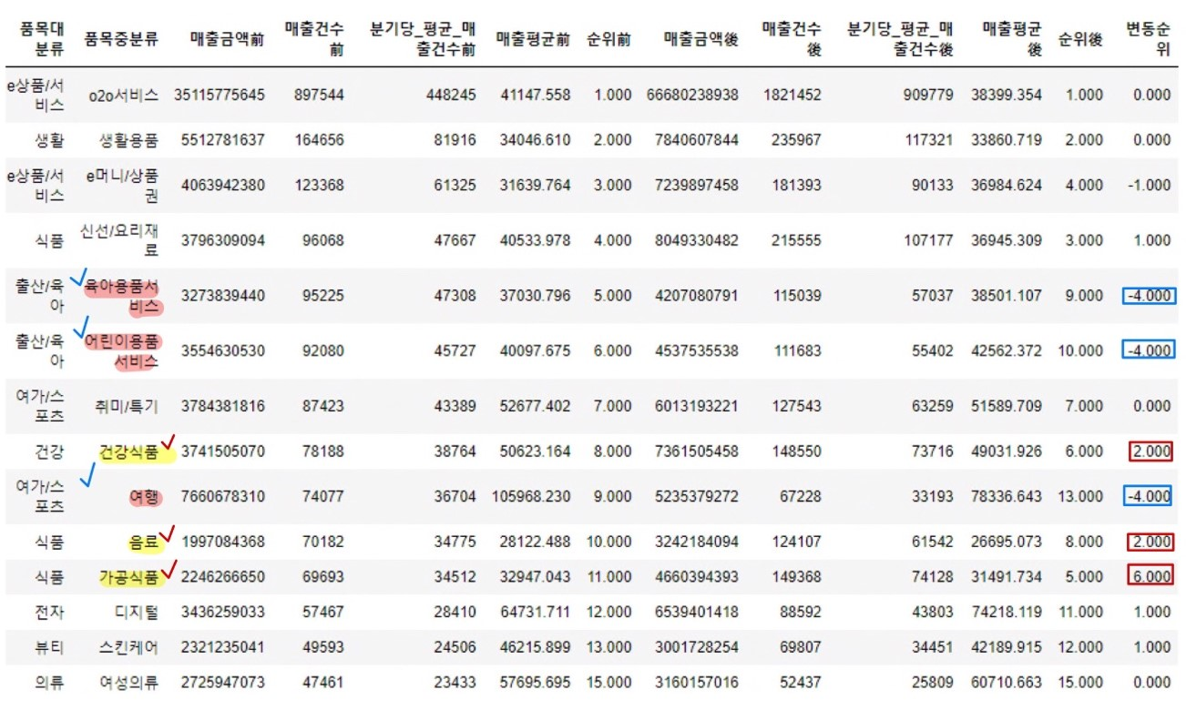
M세대 여성 코로나 이전 이후 구매한 품목 비교
※ 분석 결과
30대 여성의 경우, 여행 관련 상품에서 코로나 19 이전과 비교했을 때, 약 50%의 매출이 감소했음을 알 수 있다
30대 여성의 경우, 식품 및 건강(가공식품, 음료, 건강식품)의 분기당 평균 매출*이 코로나 19 이전인 2019년도와 비교하여 약 두 배가량 증가했음을 알 수 있다.
30대 여성의 경우, 육아용품 서비스, 어린이용품 서비스의 변동 순위*가 많이 떨어졌는데, 이는 식품 및 건강식품 관련 매출의 증가로 인해 상대적으로 영향을 받은 것으로 보인다.
M세대 가구 유형 변화 추이
파생 변수 설명
※ 분기당 평균 매출건수 : 2019년 매출평균/2 ,
20년,21년 매출평균 /3
※ 변동 순위 : 코로나19 이전(2019년), 코로나 이후(20년,21년) 분기당 평균 매출건수를 기준으로 정렬한 순위의 차이
03. 데이터 분석

Slide 21
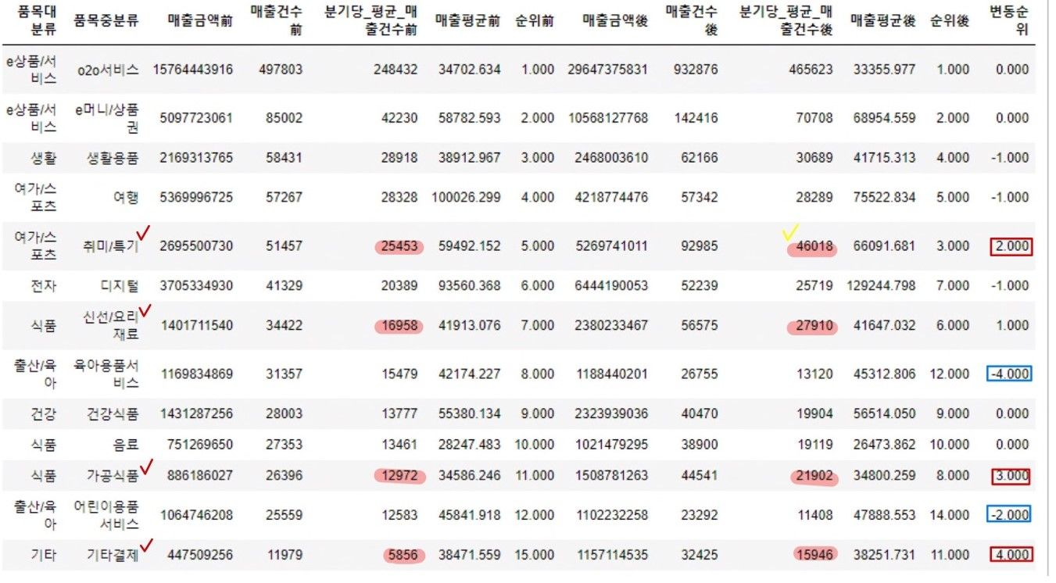
M세대 남성 코로나 이전 이후 구매한 품목 비교
※ 분석 결과
30대 남성의 경우, 코로나 19 이전과 비교하여 취미/특기 상품의 경우 약 1.5배가 증가한 것을 알 수 있다.
30대 남성의 경우, 기타 결제 품목의 분기당 평균 매출 건수가 약 3배 증가하였다. 하지만 기타 결제가 무엇인지에 대한 정보는 알 수 없다.
30대 남성의 경우, 육아용품 서비스, 어린이용품 서비스의 변동 순위*가 많이 떨어졌는데, 이는 식품 및 건강식품 관련 매출의 증가로 인해 상대적으로 영향을 받은 것으로 보인다.
M세대 가구 유형 변화 추이
파생 변수 설명
※ 분기당 평균 매출건수 : 2019년 매출평균/2 ,
20년,21년 매출평균 /3
※ 변동 순위 : 코로나19 이전(2019년), 코로나 이후(20년,21년) 분기당 평균 매출건수를 기준으로 정렬한 순위의 차이
03. 데이터 분석

Slide 22
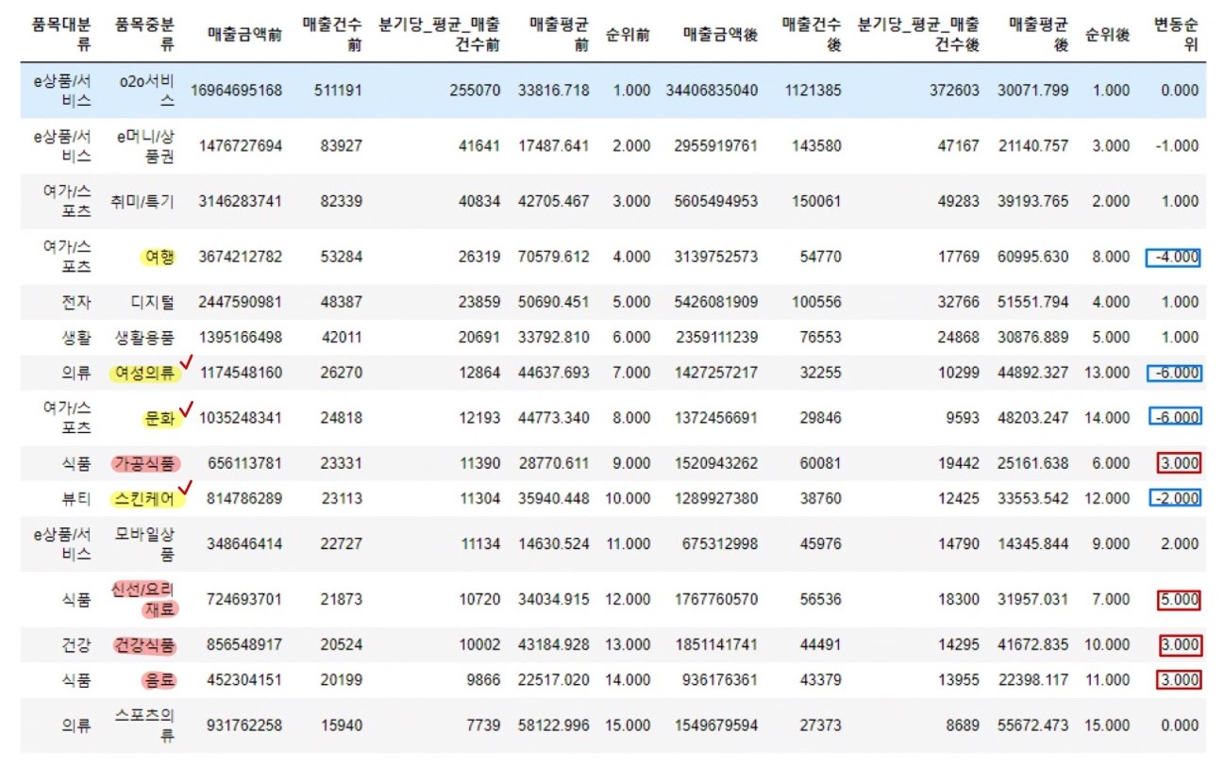
Z세대 여성 코로나 이전 이후 구매한 품목 비교
※ 분석 결과
20대 여성의 경우, 여행 관련 상품에서 매출이 감소했다.
20대 여성의 경우, 여성 의류와 스킨 케어 상품의 매출이 상대적으로 감소했는데, 매출이 눈에 띄게 감소한 것보다는 다른 식품 관련 상품의 매출이 상대적으로 많이 증가했기 때문에 영향을 받았다.
20대 여성의 경우 문화 관련 상품이 여행 상품과 비슷하게 코로나 19의 영향으로 매출이 줄어들었다. 즉, 20대 여성의 경우 코로나 이전에 많은 문화 상품에 관심을 가졌던 것으로 보인다. 이는 코로나 이후, 문화 관람이 보다 자유로워질 경우, 매출이 상승할 수 있다는 예측을 할 수 있다.
20대 여성의 경우도 이전 다른 세대의 결과와 마찬가지로 식품 및 건강식품(가공식품, 신선/요리재료, 건강식품, 음료) 의 매출이 코로나 전과 비교하여 많이 늘어난 것을 확인할 수 있다.
M세대 가구 유형 변화 추이
03. 데이터 분석

Slide 23
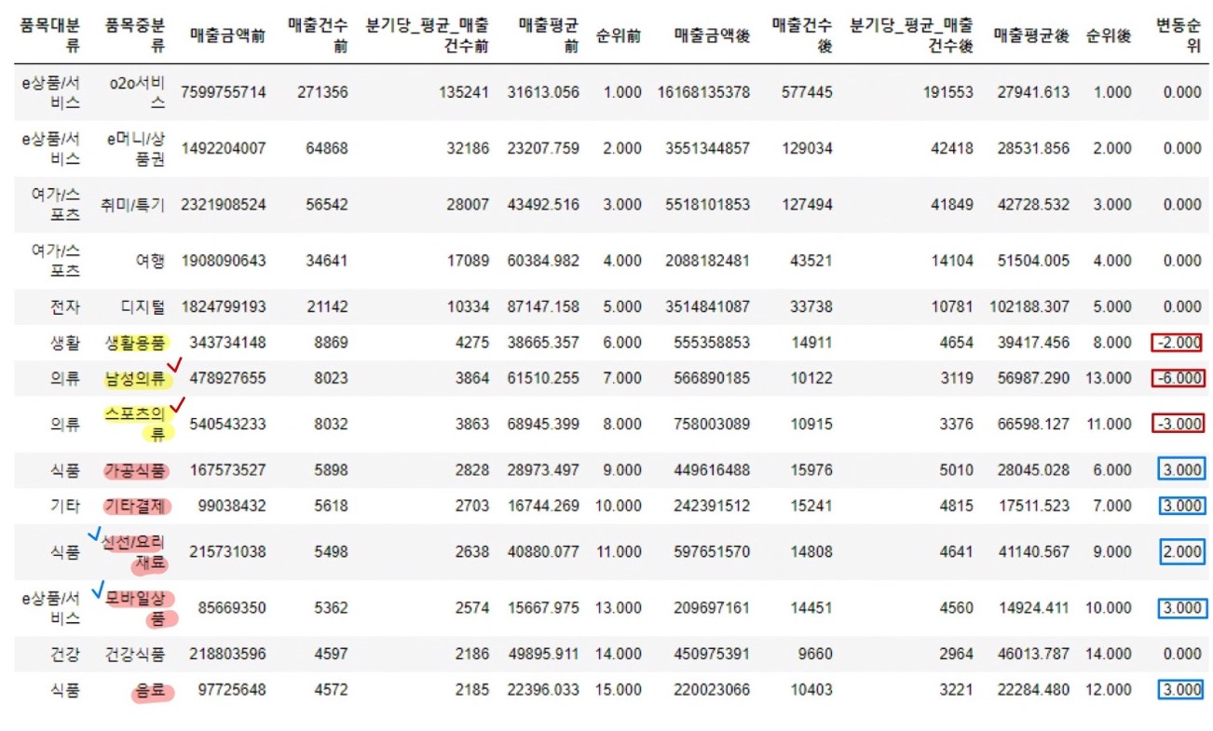
Z세대 남성 코로나 이전 이후 구매한 품목 비교
※ 분석 결과
20대 남성의 경우, 생활용품, 남성의류, 스포츠의류의 변동순위가 많이 하락하였다. 하지만 분기당 매출 평균 건수의 경우 큰 차이를 보이지 않았으며, 다른 식품 관련 상품 및 모바일 상품의 매출 증가로 인해 상대적으로 영향을 받은 것으로 보인다.
가공식품, 신선/요리재료/ 음료 관련 매출의 경우, 다른 세대와 마찬가지로 코로나 이전과 비교해서 많은 증가하였다.
20대 남성의 경우, 기타 결제 상품 및 모바일 상품의 매출이 다른 세대와 다른 성별과 비교하여 많이 증가하였다. 이는 코로나 이후 비대면 결제 및 스마트폰으로 구입할 수 있는 상품을 많이 구매한 것으로 알 수 있다.
20대 남성의 경우, 여행 관련 상품의 경우 큰 변동이 없다. 코로나 이전과 비교하여 분기당 평균 매출 건수가 약 3,000건 감소하였다.이는 다른 성별,연령에 비해 적은 수치이다.
M세대 가구 유형 변화 추이
03. 데이터 분석

Slide 24
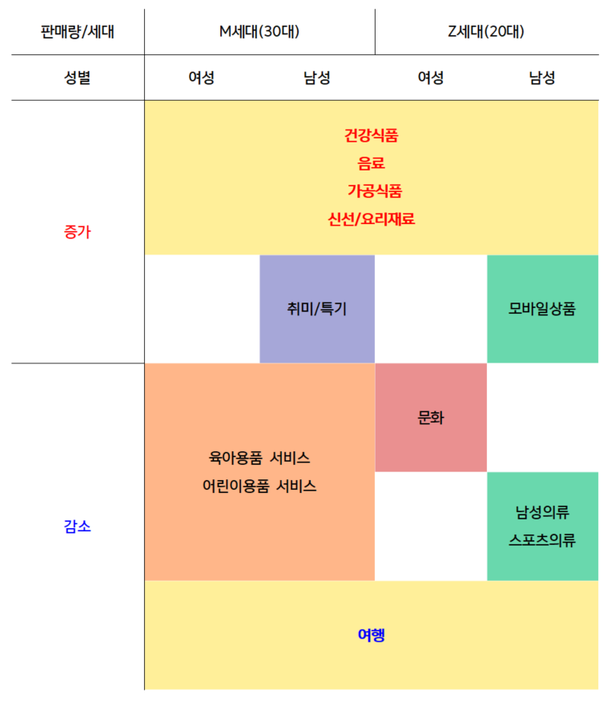
MZ세대 코로나 이전 이후 구매한 품목 비교
건강식품
음료
가공식품
신선/요리재료
매출 증가
MZ 세대
1인 가구
비율 증가
여행 상품
매출 감소
코로나 19
03. 데이터 분석

Slide 25
결론 도출

Slide 26


결론 도출
의사결정트리 모델을 활용하여 약 89.97%의 정확도로 MZ세대를 분류할 수 있었다.
89.97%
1인 가구
데이터 분석을 통해 코로나 19 이전과 비교하여 MZ세대의 1인 가구가 증가했음을 알 수 있었다.
데이터 분석을 통해 코로나 19 이전과 비교하여 MZ세대의 가공식품, 신선식품, 건강식품에 대한 관심이 많아졌다는 것을 알 수 있었다.
식품 매출
04. 결론 도출

Slide 27
결론 도출
MZ 세대를 대상으로 체크/신용카드 상품을 새로 출시할 경우, 가공식품 및 신선요리재료와 같은 음식 종류를 구매할 경우 카드 할인 혜택 또는 이벤트를 결합하면 MZ세대 고객에게 긍정적인 반응을 얻을 수 있을 것이다.
또한 포스트 코로나 시대를 맞아, 남성에게는 모바일 상품을 구매할 경우 혜택을 볼 수 있는 결합 상품을 제공하고 여성에게는 문화 관람 시 할인을 받을 수 있는 서비스를 제공한다면, 고객이 만족할 수 있는 카드 서비스를 제공할 수 있다. 이에 따라, BC 카드사는 휴먼 고객 비율을 줄일 수 있으며, 경쟁력을 높일 수 있다.
카드 혜택
04. 결론 도출

Slide 28
출처
카카오 뱅크 관련 기사
https://www.hankyung.com/economy/article/2021072053841
https://www.chosun.com/economy/stock-finance/2021/08/07/THF5B42XIFDRHMNX5GYWS5TKLQ/
비씨카드 관련 기사
https://www.enewstoday.co.kr/news/articleView.html?idxno=1431848
MZ세대 관련 기사
카카오톡 오픈채팅 맛집단톡방 7월 19일 조선일보 기사
카드사별 휴먼카드 통계자료
https://www.crefia.or.kr/portal/main/main.xx (여신금융협회)

Slide 29
감사합니다

